Slide 1
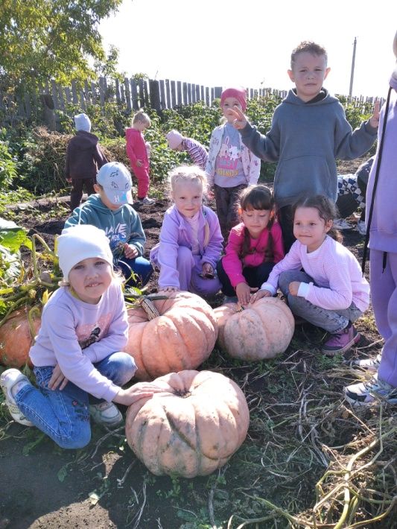
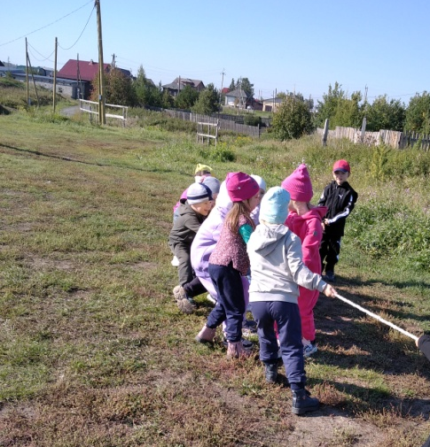
Поход -2023
Ходить в походы – весело, Ходить в походы – классно! Пришли, котёл подвесили Над нашим костром ясным

